Slide 1
Komplexní čísla 14
VY_32_INOVACE_20-14
Řešení kvadratické rovnice
v oboru komplexních čísel
1. Kvadratické rovnice s reálnými
koeficienty

Slide 2
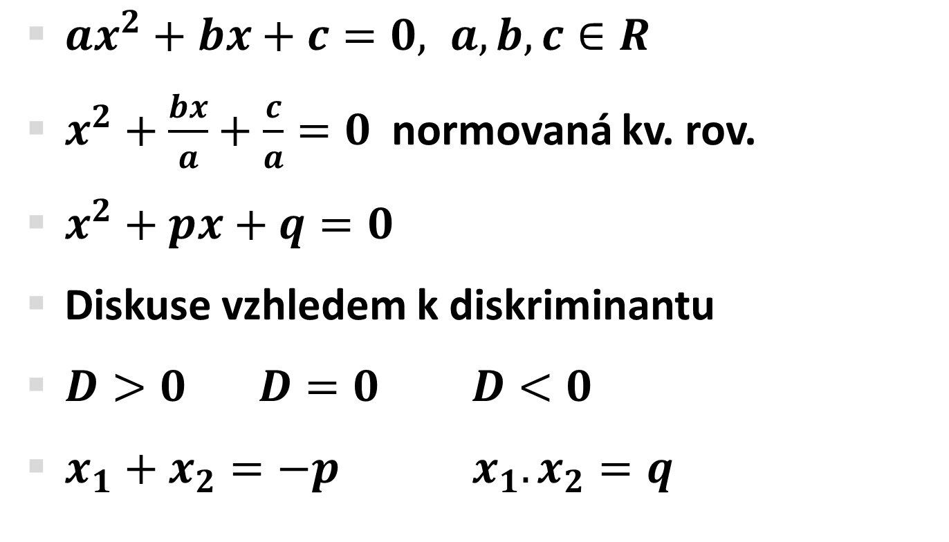
Teorie 1
$ax^{2}+bx+c=0, a,b,c∈R$
$x^{2}+\frac{bx}{a}+\frac{c}{a}=0$ normovaná kv. rov.
$x^{2}+px+q=0$
Diskuse vzhledem k diskriminantu
$D>0 D=0 D<0$
$x_{1}+x_{2}=−p x_{1}.x_{2}=q$

Slide 3
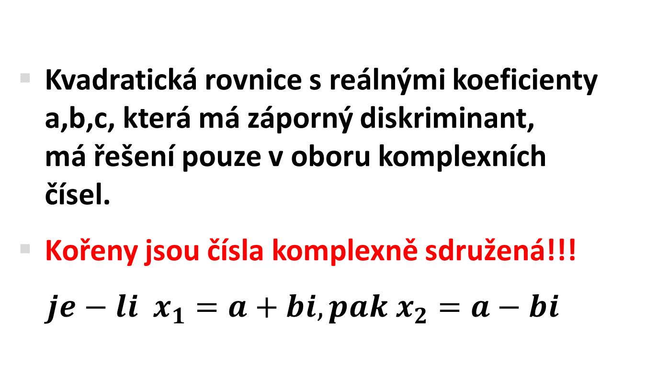
Teorie 2
Kvadratická rovnice s reálnými koeficienty
a,b,c, která má záporný diskriminant,
má řešení pouze v oboru komplexních
čísel.
Kořeny jsou čísla komplexně sdružená!!!
${je−li x}_{1}=a+bi, pak x_{2}=a−bi$

Slide 4
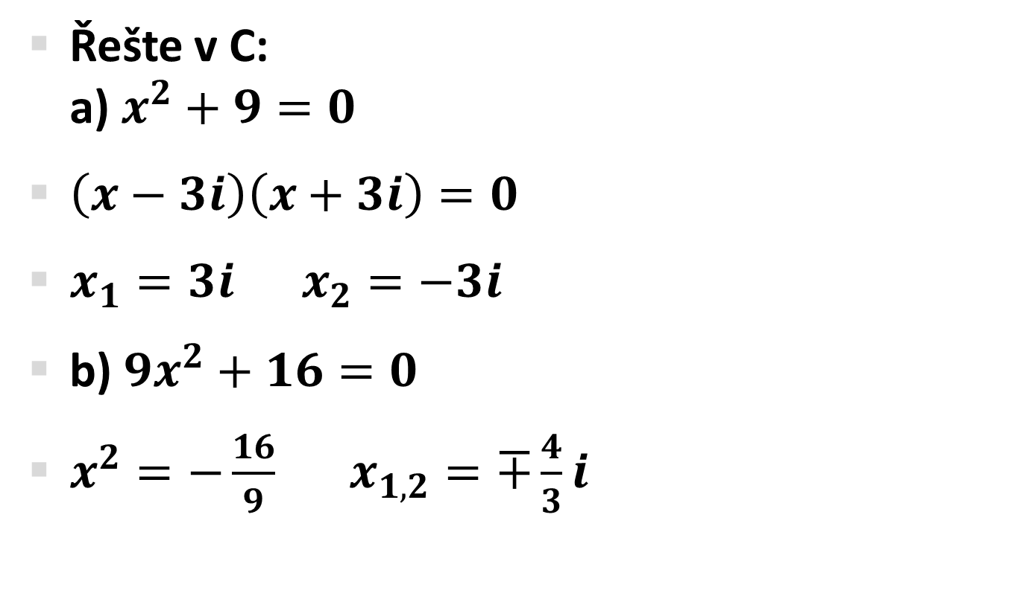
Příklad 1
Řešte v C:
a) $x^{2}+9=0$
$\left(x−3i\right)\left(x+3i\right)=0$
$x_{1}=3i x_{2}=−3i$
b) $9x^{2}+16=0$
$x^{2}=−\frac{16}{9} x_{1,2}=∓\frac{4}{3}i$

Slide 5
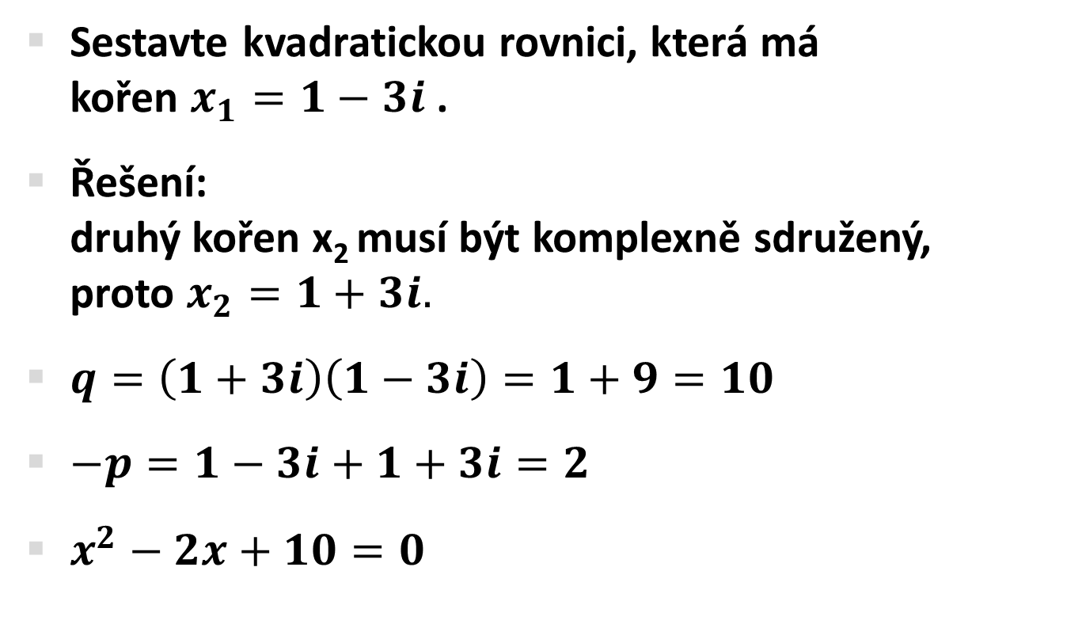
Příklad 2
Sestavte kvadratickou rovnici, která má
kořen $x_{1}=1−3i$ .
Řešení:
druhý kořen x₂ musí být komplexně sdružený,
proto $x_{2}=1+3i.$
$q=\left(1+3i\right)\left(1−3i\right)=1+9=10$
$−p=1−3i+1+3i=2$
$x^{2}−2x+10=0$

Slide 6
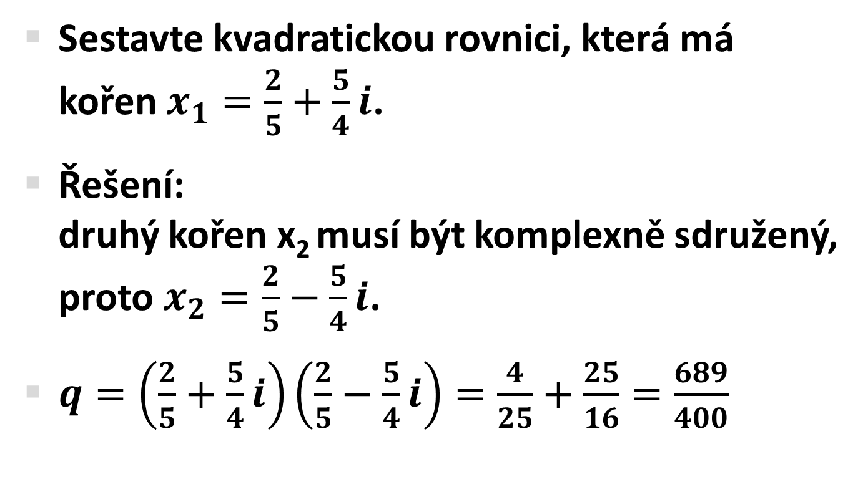
Příklad 3
Sestavte kvadratickou rovnici, která má
kořen $x_{1}=\frac{2}{5}+\frac{5}{4}i$.
Řešení:
druhý kořen x₂ musí být komplexně sdružený,
proto $x_{2}=\frac{2}{5}−\frac{5}{4}i\text{.}$
$q=\left(\frac{2}{5}+\frac{5}{4}i\right)\left(\frac{2}{5}−\frac{5}{4}i\right)=\frac{4}{25}+\frac{25}{16}=\frac{689}{400}$

Slide 7
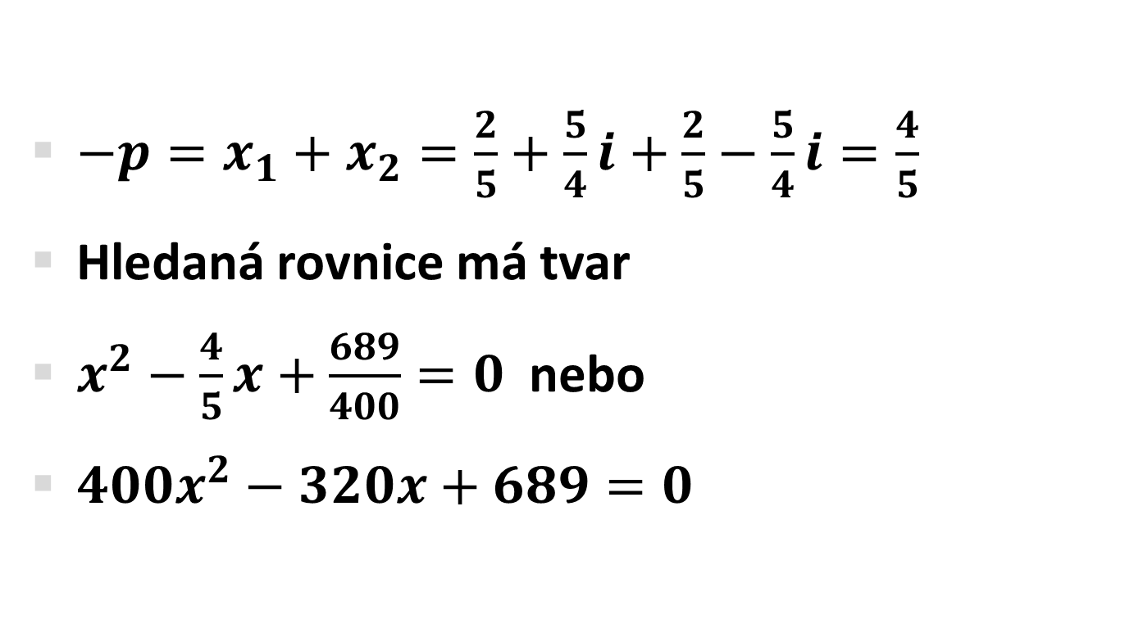
Příklad 3
$−p=x_{1}+x_{2}=\frac{2}{5}+\frac{5}{4}i+\frac{2}{5}−\frac{5}{4}i=\frac{4}{5}$
Hledaná rovnice má tvar
$x^{2}−\frac{4}{5}x+\frac{689}{400}=0$ nebo
$400x^{2}−320x+689=0$

Slide 8
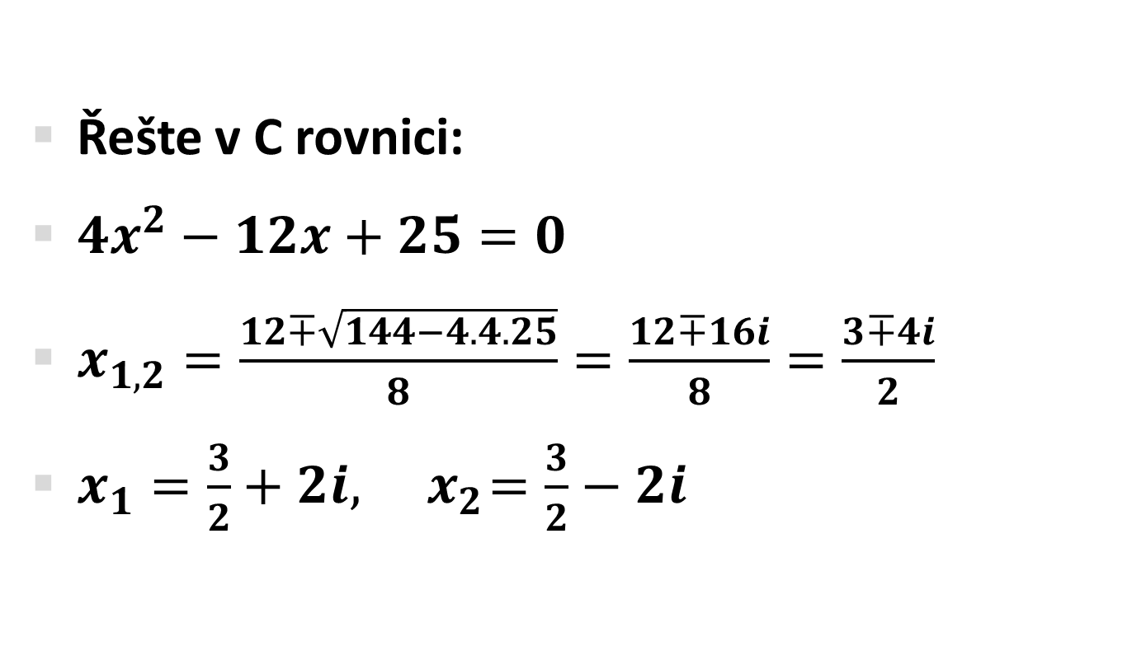
Příklad 4
Řešte v C rovnici:
$4x^{2}−12x+25=0$
$x_{1,2}=\frac{12∓\sqrt{144−4.4.25}}{8}=\frac{12∓16i}{8}=\frac{3∓4i}{2}$
$x_{1}=\frac{3}{2}+2i,{ x}_{2}=\frac{3}{2}−2i$

Slide 9
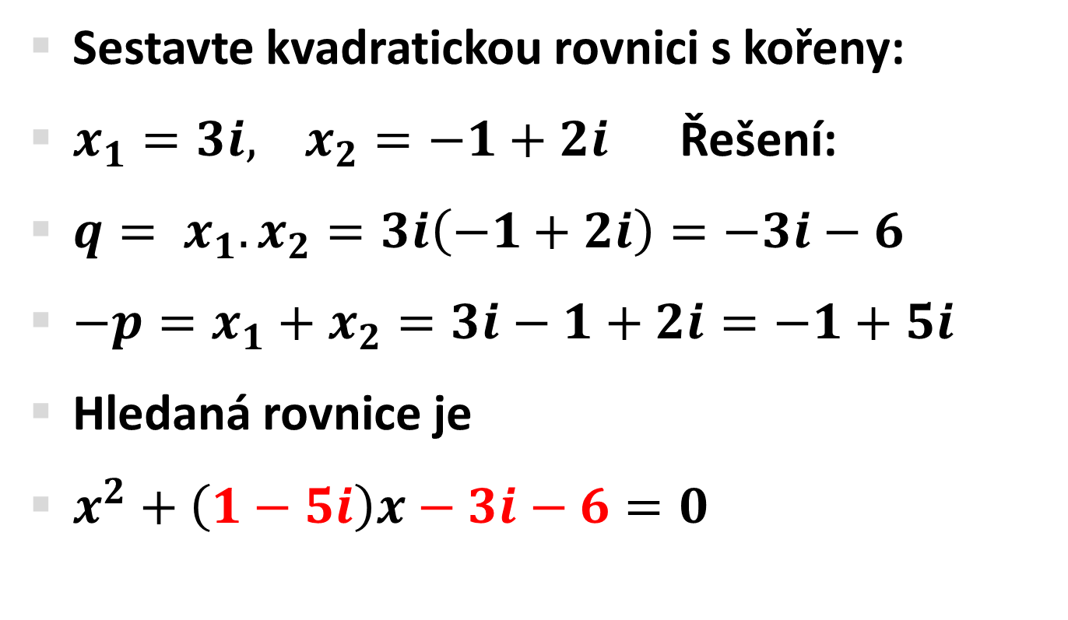
Teorie 3
Sestavte kvadratickou rovnici s kořeny:
$x_{1}=3i, x_{2}=−1+2i$ Řešení:
$q= x_{1}.x_{2}=3i\left(−1+2i\right)=−3i−6$
$−p=x_{1}+x_{2}=3i−1+2i=−1+5i$
Hledaná rovnice je
$x^{2}+\left(1−5i\right)x−3i−6=0$

Slide 10
Teorie 3
Poslední rovnice se nazývá
kvadratická rovnice s komplexními koeficienty
řešit tuto rovnici znamená určit odmocninu
z diskriminantu, která je komplexním číslem,
vyřešením soustavy dvou rovnic pomocí
substituční ( dosazovací) metody.

Slide 11
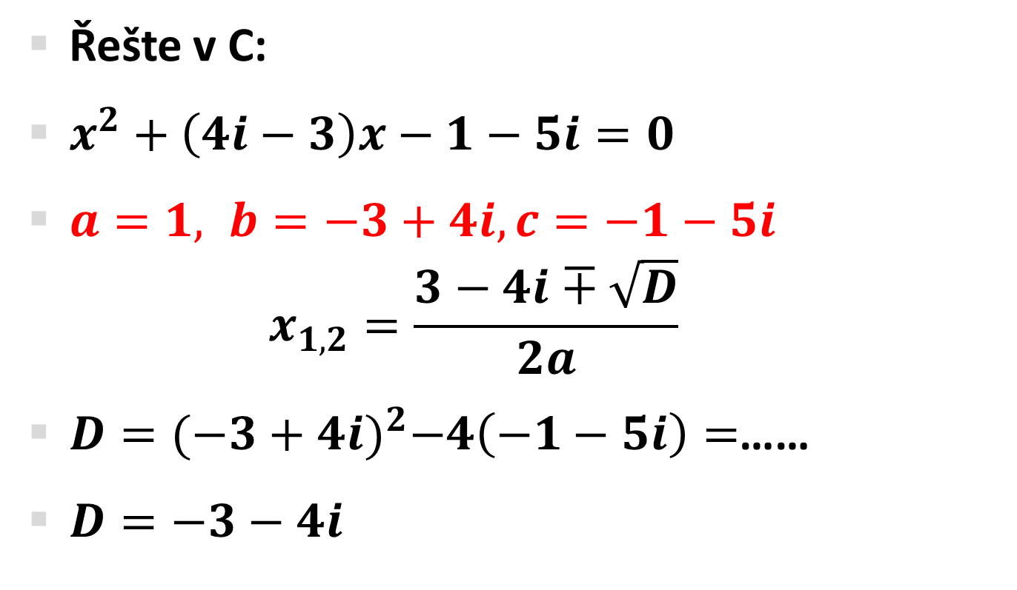
Příklad 5
Řešte v C:
$x^{2}+\left(4i−3\right)x−1−5i=0$
$a=1, b=−3+4i, c=−1−5i$
$x_{1,2}=\frac{3−4i∓\sqrt{D}}{2a}$
$D={(−3+4i)}^{2}−4\left(−1−5i\right)=$……
$D=−3−4i$

Slide 12
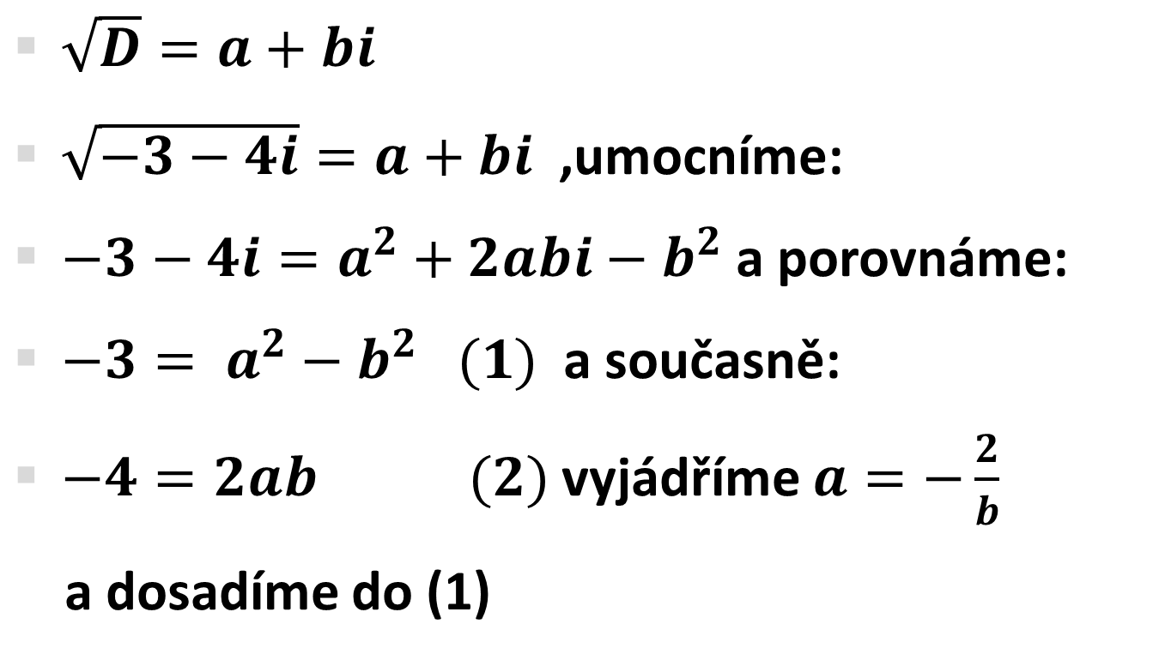
Příklad 5
$\sqrt{D}=a+bi$
$\sqrt{−3−4i}=a+bi$ ,umocníme:
$−3−4i=a^{2}+2abi−b^{2}$ a porovnáme:
$−3= a^{2}−b^{2} (1)$ a současně:
$−4=2ab (2)$ vyjádříme $a=−\frac{2}{b}$
a dosadíme do (1)

Slide 13
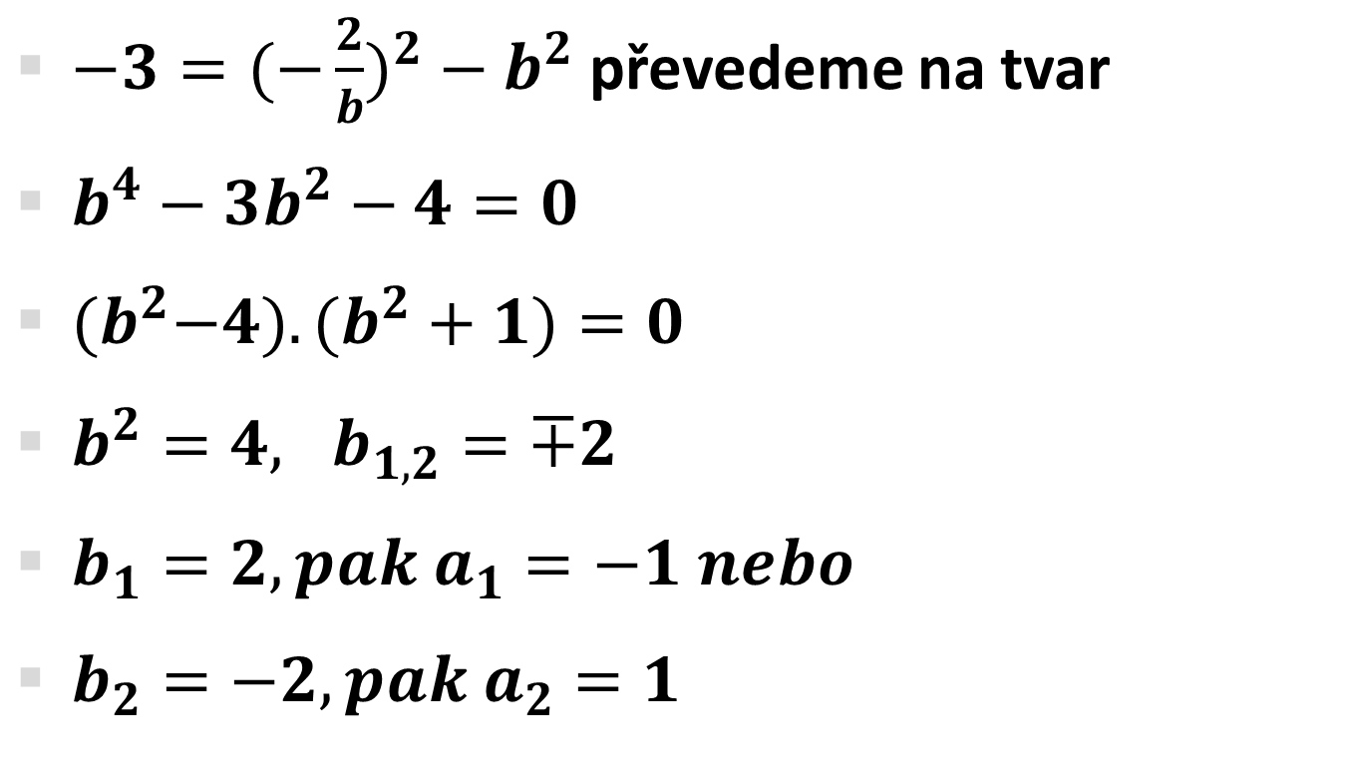
Příklad 5
$−3=(−{\frac{2}{b})}^{2}−b^{2}$ převedeme na tvar
$b^{4}−3b^{2}−4=0$
${(b}^{2}−4).(b^{2}+1)=0$
$b^{2}=4, b_{1,2}=∓2$
$b_{1}=2, pak a_{1}=−1 nebo$
$b_{2}=−2, pak a_{2}=1$

Slide 14
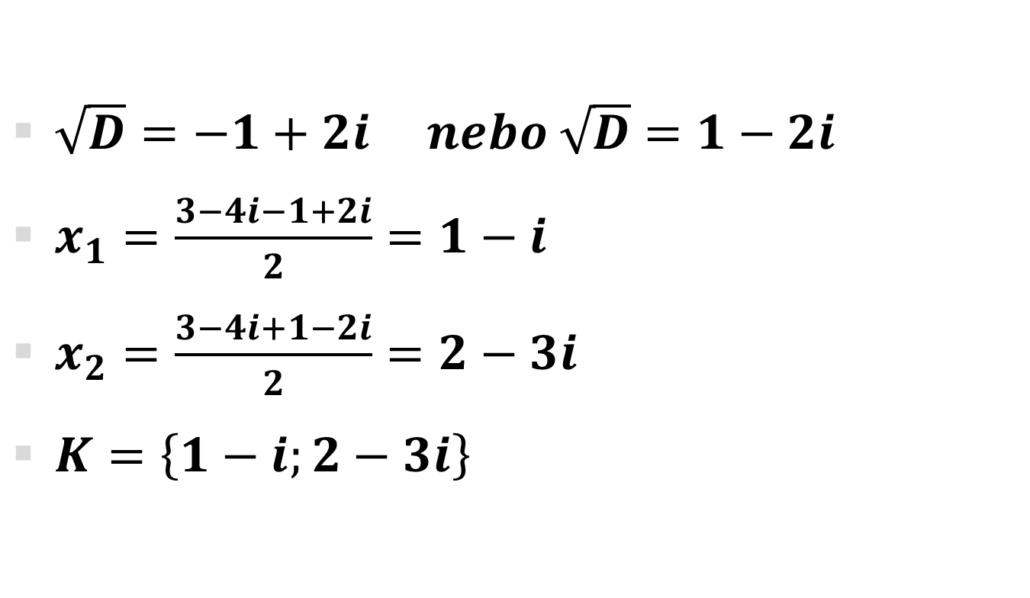
Příklad 5
$\sqrt{D}=−1+2i nebo \sqrt{D}=1−2i$
$x_{1}=\frac{3−4i−1+2i}{2}=1−i$
$x_{2}=\frac{3−4i+1−2i}{2}=2−3i$
$K=\left\{1−i;2−3i\right\}$

